Slide 1
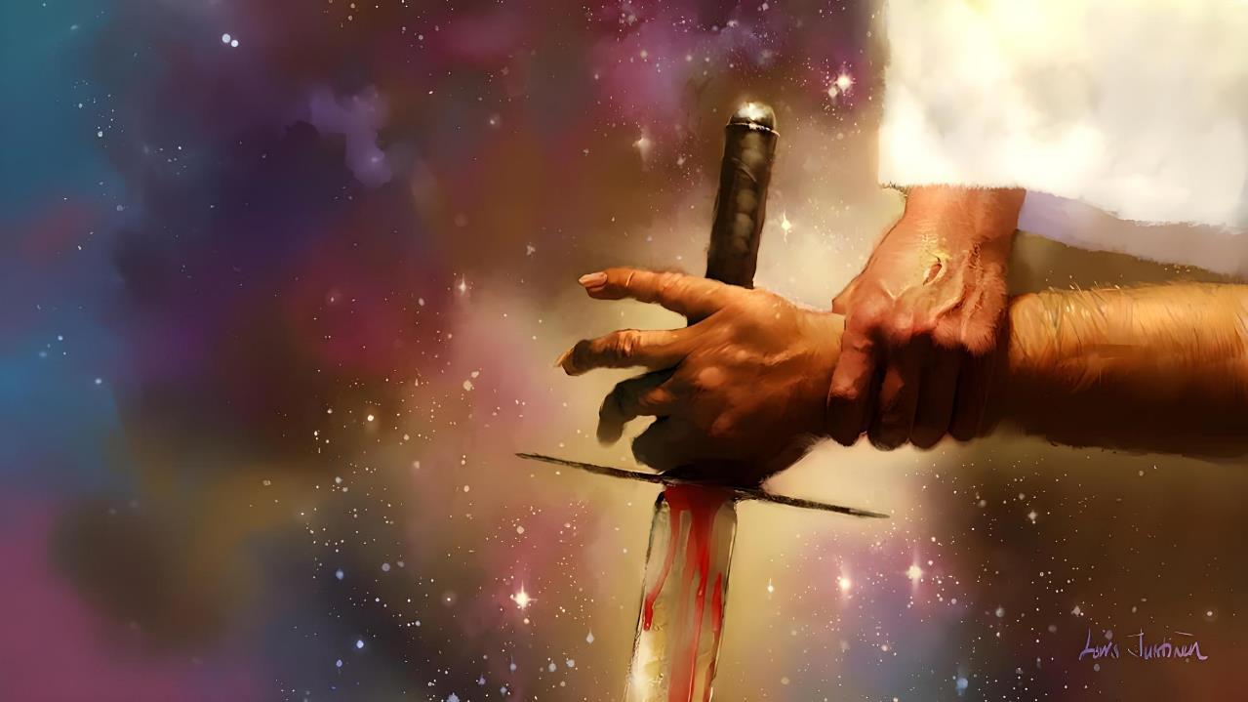
सबै द्वन्द्वहरूका पछाडि द्वन्द्व
अक्टोबर २५, २०२५ का लागि अध्याय ४

Slide 2
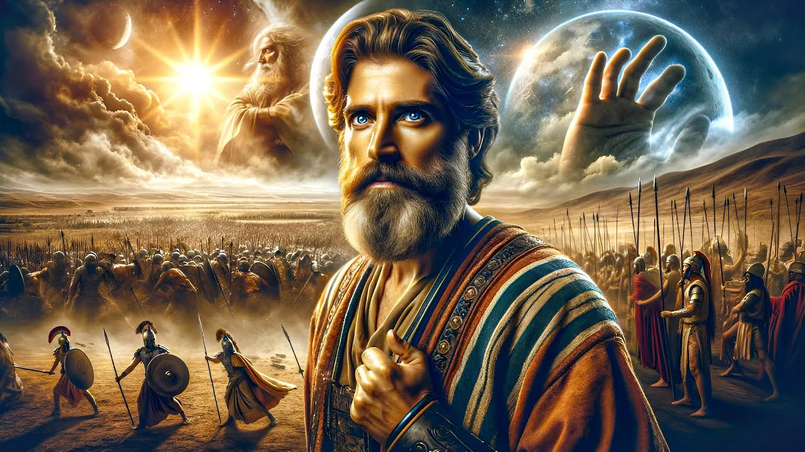
“यसअघि र त्यसपछि पनि यस्तो कुनै दिन भएको थिएन, जब परमप्रभुले मानिसको आवाज सुन्नुभयो; किनकि परमप्रभुले इस्राएलको निम्ति युद्ध गर्नुभयो।”
यहोशू १०:१४

Slide 3

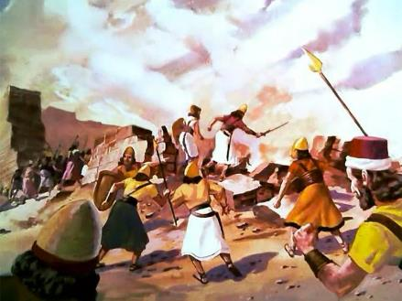
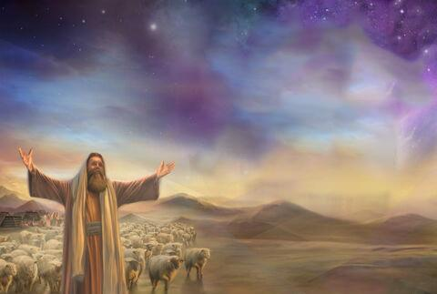
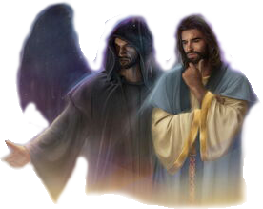
कनानको जित परमेश्वरद्वारा आदेशित पूर्ण विनाशको युद्ध थियो।
तर यदि परमेश्वर प्रेम हुनुहुन्छ भने, उहाँले यस्तो नरसंहार गर्न किन आदेश दिनुभयो?
यी घटनाहरूका कारणहरू बुझ्नका लागि, त्यसको झलक हामीले नजिकबाट हेर्नु पर्छ
हामीले हेर्ने संसारभन्दा अपार भएर हेर्नुपर्छ, सबै संघर्षहरूको पछाडि लुकेको महान द्वन्द्व वा संघर्ष —मसीह र सैतानबीचको युद्ध, असल र खराब बीचको संघर्ष — बुझ्नु आवश्यक छ।.
द्वन्द्वमा रहेका पक्षहरू:
  परमेश्वरको सेनाका अधिपति.
  दुष्ट सेनाका अधिपति.
  सबैभन्दा शक्तिशाली योद्धा.
द्वन्द्वका रणनीतिहरू
  परमेश्वरले हाम्रा निम्ति लडिरहनुहुन्छ.
  हामी परमेश्वरका निम्ति लडिरहेका हुन्छौँ.

Slide 4
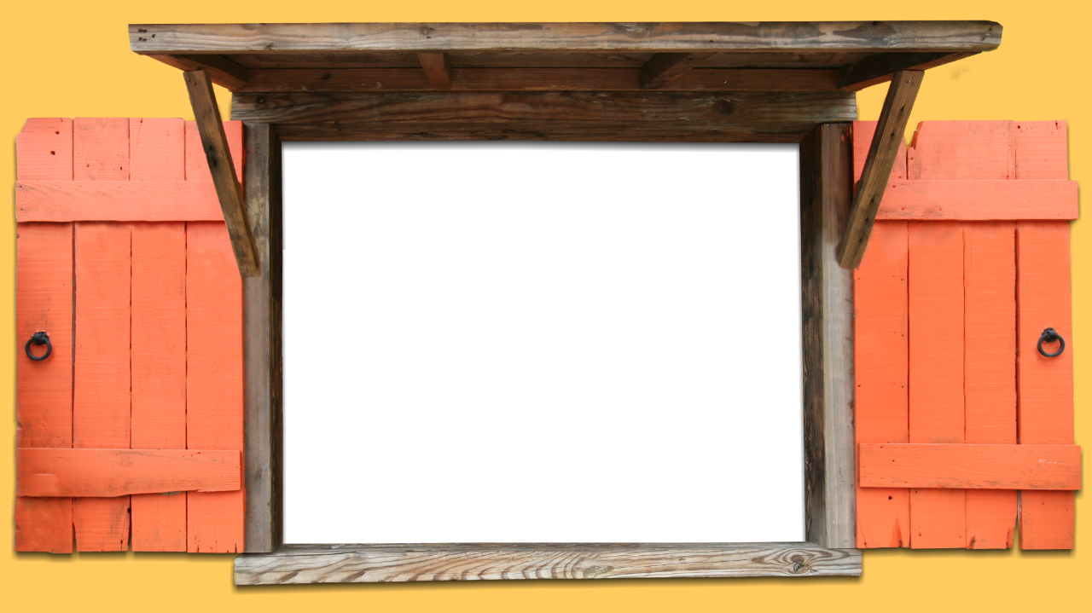
संघर्ष वा द्वन्द्वमा रहेका पक्षहरू

Slide 5


परमेश्वरको सेनाका अधिपति
“न त यो न त त्यो,” उनले जवाफ दिए, “तर म अहिले परमप्रभुको सेनाको सेनापति भएर आएको छु।” त्यसपछि यहोशू भूमिमा मुँहथापेर ढोग्यो र सोध्यो, “मेरो प्रभुबाट आफ्नो सेवकका लागि के सन्देश छ?”
(यहोशू ५:१४)
यहोशूले यरीहो नजिक प्रार्थना गर्दै शहर कसरी लिने भन्ने परमेश्‍वरबाट निर्देशन खोज्दै थिए। त्यही बेला एउटा लामो तरवार बोकेको व्यक्ति उनको सामु देखा पर्‍यो (यहोशू. ५:१३)।
यहोशूले सोध्दा, त्यस मानिसले कुनै पृथ्वीको सेनासँग आफ्नो सम्बन्ध नभएको उनले बताए।उहाँ परमेश्वरको सेनाका अधिपति हुनुहुन्थ्यो (यहोशू ५:१४)।
जब उहाँले आराधना माग्नुभयो, उहाँले देखाउनुभयो कि उहाँ स्वयं परमेश्वर — येशू ख्रीष्ट हुनुहुन्थ्यो, जो दानिएलको पुस्तकमा मिखाएल भनेर चिनिनुहुन्छ (यहोशू. ५:१५; दानिएल १२:१)।
यहोशूको प्रार्थनाको उत्तर दिइएको थियो। यहोशूका निम्ति यो राहतको कुरा थियो कि परमेश्वर स्वयंले युद्धको नेतृत्व लिनुहुनेछ। इस्राएलको देखिने सेनापति यहोशूले अब साँचो सेनापति — परमेश्वरका आदेशहरू मात्र पालन गर्न थियो।

Slide 6

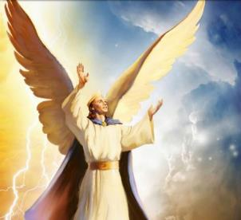
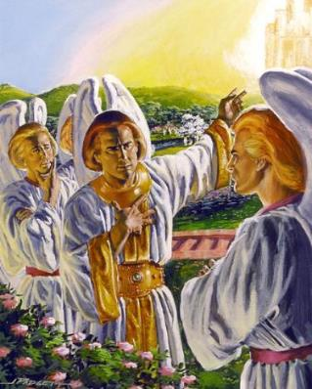
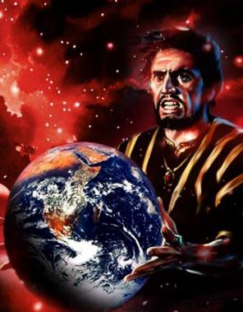
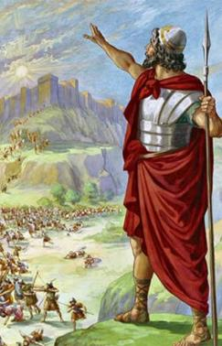
दुष्ट सेनाका अधिपति
““हे बिहानको तारा, उज्यालोको छोरा!तिमी आकाशबाट कसरी खस्यौ! तिमी जसले राष्ट्रहरूलाई दुर्बल बनायौ, पृथ्वीमा फ्याँकियौ।” (यशैया १४:१२)
लुसिफरले नै युद्धको आविष्कारक भनिन्छ। ऊ एक राजकुमार, परमेश्वरको नजिकको करुव, अत्यन्त गौरवशाली, सिद्ध र मूल्यवान प्राणी थियो (इजकिएल २८:१२–१५)।
तर स्वतन्त्र इच्छासहित वा आत्मतिर्णय गर्ने अधिकारभएको सृष्टि भएका सबै प्राणीजस्तै, लुसिफरले पनि विद्रोह गर्ने र परमेश्वरको सिंहासन कब्जा गर्ने निर्णय गरेको थियो (यशैया १४:१२–१४)।).
उसको विद्रोह असफल भए तापनि, त्यसबेलादेखि सारा ब्रह्माण्ड युद्धमा तानियो।
पृथ्वीमा अधिकार पाइसकेपछि, सैतान र उसका दूतहरूको एकमात्र उद्देश्य भयो —
परमेश्वरको उद्धार योजना विफल पार्ने।
कनानको जित पनि यही महान युद्धको एउटा महत्त्वपूर्ण भाग थियो।

Slide 7

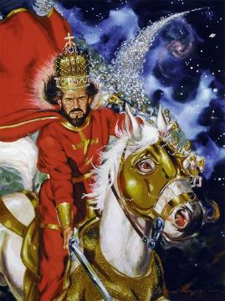
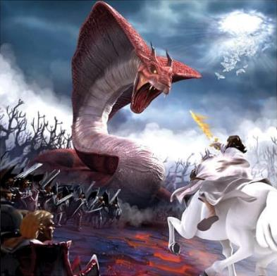
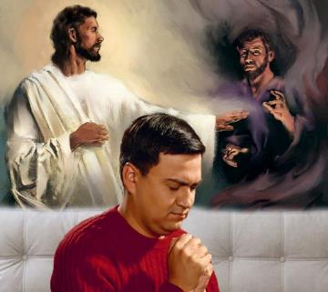
सबैभन्दा शक्तिशाली योद्धा
“परमप्रभु एक योद्धा हुनुहुन्छ; उहाँको नाउँ परमप्रभुको हो।” (प्रस्थान १५:३))
परमेश्वर स्वयंलाई युद्धका पुरुष — सबैभन्दा शक्तिशाली योद्धा — रूपमा देखाउनुहुन्छ (प्रस्थान१५:३; भजन २४:८)।
तर परमेश्वर मानिसहरूसँग होइन, ती आत्मिक शक्तिहरूसँग युद्धमा हुनुहुन्छ — जोसँग मानिसहरू टाँसेर बस्न रूचाउँछन्।त्यसैले, मीश्रका विपत्तिहरू वास्तवमा
मीश्रका देवताहरू — अर्थात् दुष्टआत्माहरूका — विरुद्धको युद्धको रूपमा प्रस्तुत गरिन्छ (प्रस्थान १२:१२; व्यवस्था ३२:१७)।
परमेश्वर पृथ्वीबाट दुष्टतालाई उन्मूलन गर्न चाहनुहुन्छ। त्यसैले उहाँले कनानबाट सैतान पक्षमा रहेका मानिसहरूलाई हटाउनुभयो र आफ्नो पक्षमा रहेका मानिसहरूलाई भूमि दिनुभयो।
आज पनि युद्ध जारी छ — तर भूमिको लागि होइन। अब युद्ध प्रत्येक परिवार र प्रत्येक व्यक्तिको हृदयको लागि हो। यहाँ कुनै तटस्थ स्थान छैन हामी कि त परमेश्वरको पक्षमा हौं, वा शत्रुको।
________________________________________

Slide 8
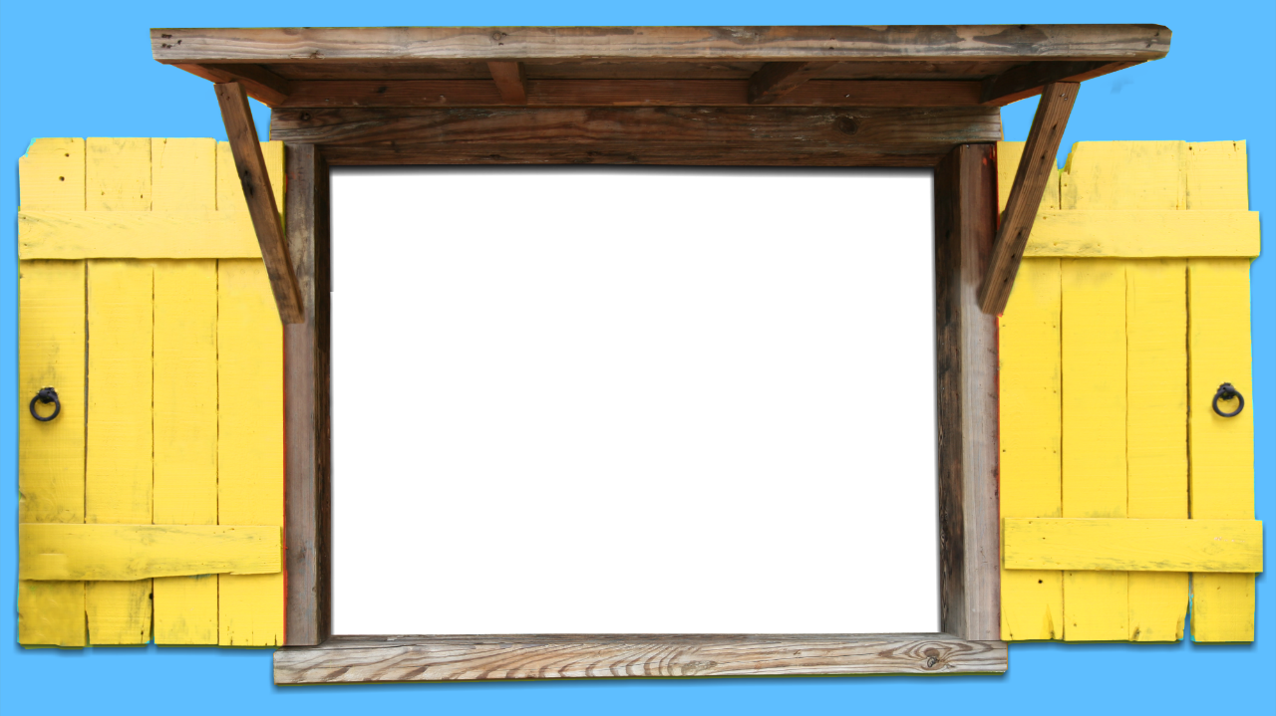
द्वन्द्वका रणनीतिहरू

Slide 9

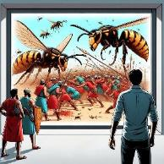
परमेश्वरले हाम्रा लागि लडिरहनुहुन्छ
““परमप्रभु तिमीहरूका निम्ति लड्नुहुनेछ; तिमीहरू शान्त बस।” (प्रस्थान १४:१४)
मिस्री सेनालाई लाल समुद्रमा डुबाउनुभयो (प्रस्थान १४:२४–२८)
कनानीहरू माथि असिना पठाउनुभयो (यहोशू १०:११)
एलियालाई तुच्छ ठान्नेहरूलाई नाश गर्नुभयो (२ राजा १:९–१०)
एलीशालाई हाँसो गर्नेहरूलाई भालू पठाउनुभयो (२ राजा २:२३–२४)
सिरियाली सेनालाई अन्धा पारेर शान्ति ल्याउनुभयो (२ राजा ६:१४–२३)
अम्मोनी र मोआबीहरूलाई एकअर्काविरुद्ध लड्न लगाउनुभयो (२ इतिहास २०:१५–१७, २२–२४))
एक रातमै १,८५,००० अश्शूरीहरू मारिए (२ राजा १९:३५)
राजा हेरोदलाई रोग पठाएर मर्न लगाउनुभयो (प्रेरित १२:२१–२३)
परमेश्वरको मूल योजना थियो —इस्राएलले कुनै युद्ध नगरी अलौकिक रूपमा कनान जितोस् (प्रस्थान २३:२८)।यदि जनतामा अविश्वास नहुँदो हो त, यो योजना पुरा हुन्थ्यो।
बाइबलमा परमेश्वरले आफ्ना जनहरूलाई शत्रुहरूमाथि बिना हतियारकै विजय दिनुभएको केही उदाहरणहरू छन्:

Slide 10

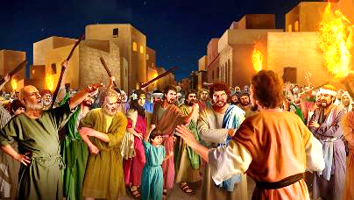
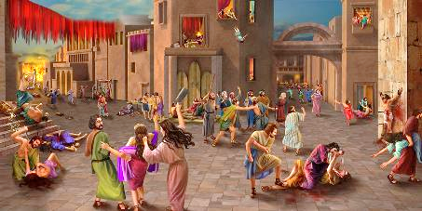

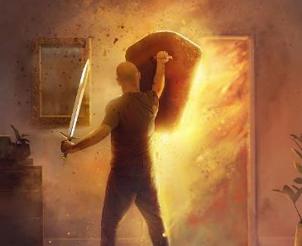
हामी परमेश्वरका लागि लडिरहेका छौँ
“तिनीहरूले शहरलाई परमप्रभुलाई समर्पण गरे र पुरुष, महिला, बच्चा, वृद्ध, गोरु, भेडा, गधा सबैलाईतरवारले मारे।” (यहोशू ६:२१)
जसरी प्रलयपूर्वको पुस्ता र सदोम-गोमोराका मानिसहरूले
अनुग्रहको सीमा पार गरे त्यसरी नै कनानीहरू सैतानको पक्षमा उभिएका थिए (उत्पति ६:५; १८:२०–२१; १५:१६)।
उनीहरू सबै दोस्रो मृत्यु — अनन्त मृत्यु — का हकदार भइसकेका थिए। उनीहरूको जीवन लम्ब्याउँदा पनि अन्तिम भाग्य बदलिने थिएन। त्यसैले परमेश्वरले इस्राएललाई यो समयमा (कनान कब्जा गर्दा) स्वयं युद्धमा भाग लिनुभएको थियो।
परमेश्वरले स्वयम् किन गर्नु भएन? तिनीहरूका अविश्वासका कारण।पहिलो युद्धको अनुभव इस्राएलले तब पायो जब तिनीहरूले घोषणा गरे —“परमप्रभु हाम्रा बीचमा हुनुहुन्छ कि होइन?” (प्रस्थान १७:७–९)
युद्धमा (तिनीहरूका लागि भौतिक, हाम्रो लागि आत्मिक)सक्रिय रूपमा भाग लिएर, हामी परमेश्वरमाथि बिनाशर्त अटुट विश्वास गर्न सिक्छौं।

Slide 11

हामीले हरेक दिन युद्ध लडिरहनुपर्छ। हरेक मानव जीवनमा ठूलो युद्ध चलिरहेको छ।अन्धकारका राजकुमार र जीवनका राजकुमार बीचको द्वन्द्वमा प्रत्येक मानव प्राणी होमिरहेको छ। परमेश्वरका माध्यम हुनुभएर, तपाईँहरूले आफूलाई उहाँलाई अर्पण गर्नुपर्छ ताकि उहाँले योजना बनाउन, निर्देशन दिन र तपाईँहरूको सहयोगमा युद्ध लड्न सकून्।जीवनका राजकुमार उहाँको कार्यको मूल हुनुहुन्छ।
तपाईँहरूको दैनिकी आत्मिक युद्धमा उहाँ तपाईँहरूसँग नै हुनुहुन्छ।
तपाईँहरू नीति वा सिद्धान्तप्रति सच्चा रहोस् भन्‍ने उहाँ चाहनुहुन्छ।जब आवेगहरूले तपाईँहरूलाई नियन्त्रण गर्न खोज्छन्, त्यसलाई मसीहको अनुग्रहद्वारा दबाइयोस्, ताकि तपाईँहरू उहाँमार्फत विजयभन्दा बढी विजेता बनोस् किनकि उहाँले हामीलाई प्रेम गर्नुभएको छ।”
एलेन जी. ह्वाइट,कन्फिल्क्ट एण्ड करेज, अप्रिल २१

